Slide 1

Федеральное государственное бюджетное образовательное учреждение высшего образования
«МИРЭА – Российский технологический университет»
РТУ МИРЭА
Институт информационных технологий
Кафедра инструментального и прикладного программного обеспечения
Дисциплина «Разработка серверных частей интернет рисурсов»
КУРСОВАЯ РАБОТА
Веб-сервис по организации спортивных мероприятий
Студент: Мухаметшин А. Р.
Группа: ИКБО-20-21
Руководитель: старший преподаватель, Синицын А. В.
Москва 2023

Slide 2
Цель
Разработать веб-сервис по организации спортивных мероприятий
Задачи
Провести анализ предметной области разрабатываемого веб-приложения;
Обосновать выбор технологий разработки веб-приложения;
Разработать архитектуру веб-приложения на основе выбранного паттерна проектирования;
Реализовать слой серверной логики веб-приложения с применением выбранной технологии;
Реализовать слой логики базы данных;
Разработать слой клиентского представления веб-приложения;

Slide 3
Технологии разработки
Для разработки были выбраны следующие средства:
Visual Studio Code — удобную среду для написания кода, отладки и управления проектом
Swagger — предоставляет удобную документацию и тестирование разрабатываемого API
PostgreSQL - свободная объектно-реляционная система управления базами данных;
Python — язык программирования;
FastAPI — фреймворк предоставляет эффективные инструменты для обработки запросов, интеграции с другими технологиями и обеспечения безопасности, обеспечивает структурирование кода, его переносимость и масштабируемость
React — фреймворк JavaScript для разработки клиентской части, его компонентная архитектура облегчает поддержку и переиспользование кода
Microsoft Edge — веб-браузер, разработанный компанией Microsoft.

Slide 4
Анализ предметной области
Проанализировав несколько интернет-ресурсов имеющих похожую тематику, был выбран следующий функционал:
Функции доступные всем пользователям | Функции доступные пользователю-модератору
Просмотр видов спорта и стадионов, добавление стадионов | Весь функционал обычных пользователей
Создание игр, присоединение к играм | Редактирование и подтверждение стадионов
Редактирование профиля | Добавление и удаление команд, наград, пользователей
Создание, редактирование и присоединение к командам

Slide 5
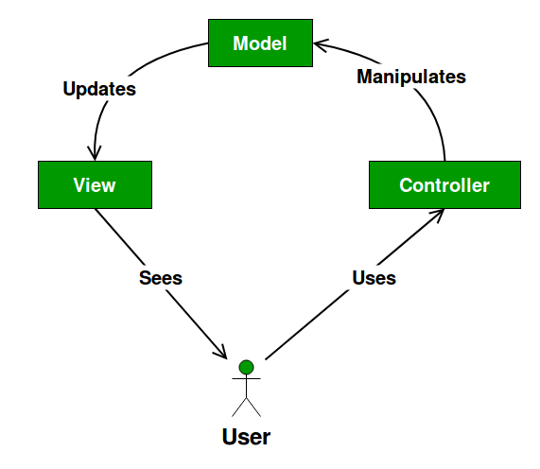
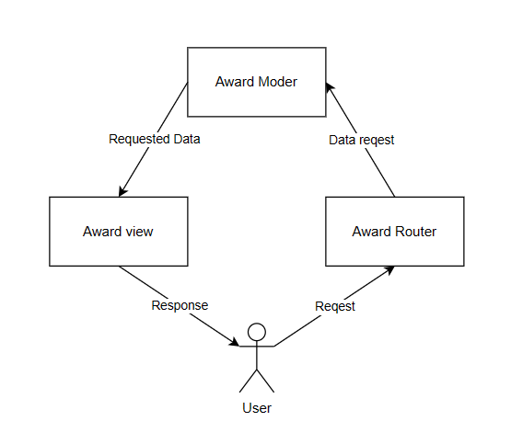
Выбранная архитектура
Архитектура MVC
Пример использования MVC архитектуры

Slide 6
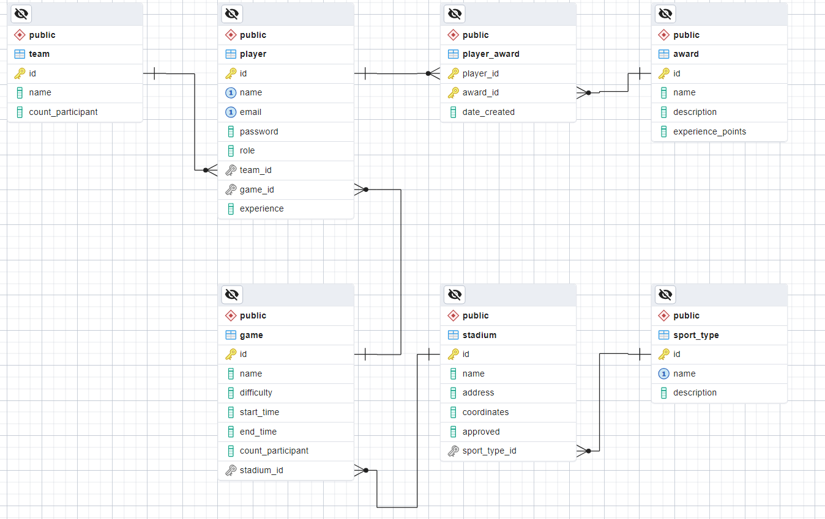
Структура базы данных
ER-диаграмма разработанной базы данных

Slide 7
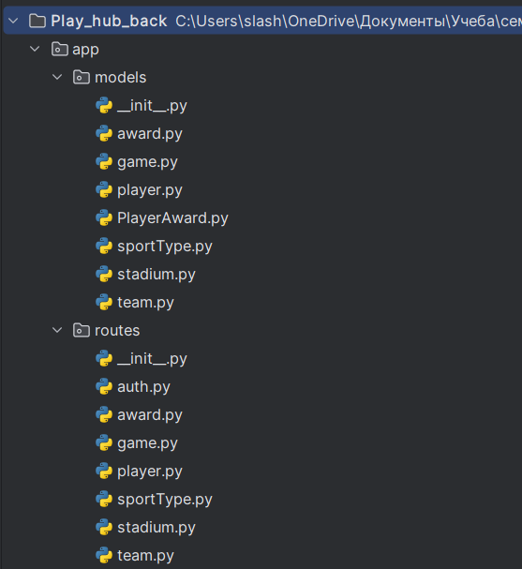
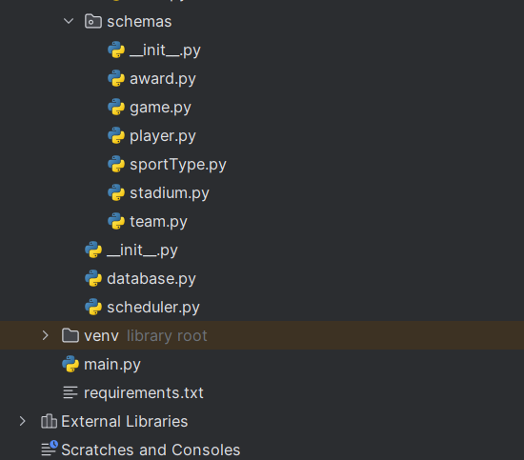
Разработка серверной части. Структура проекта
Структура проекта (часть 2)
Структура проекта (часть 1)

Slide 8
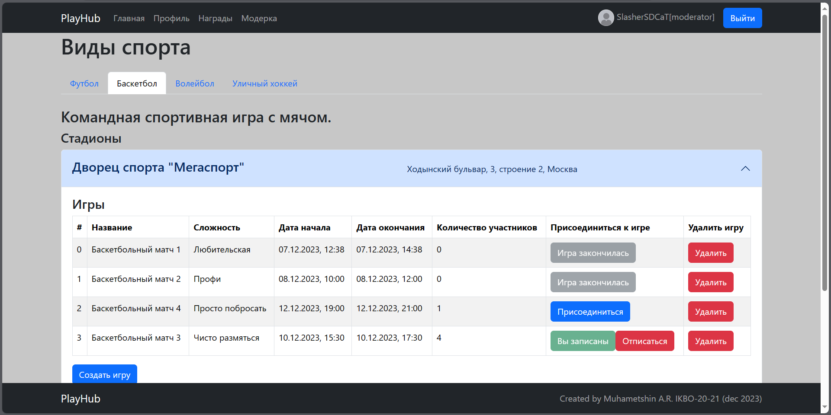
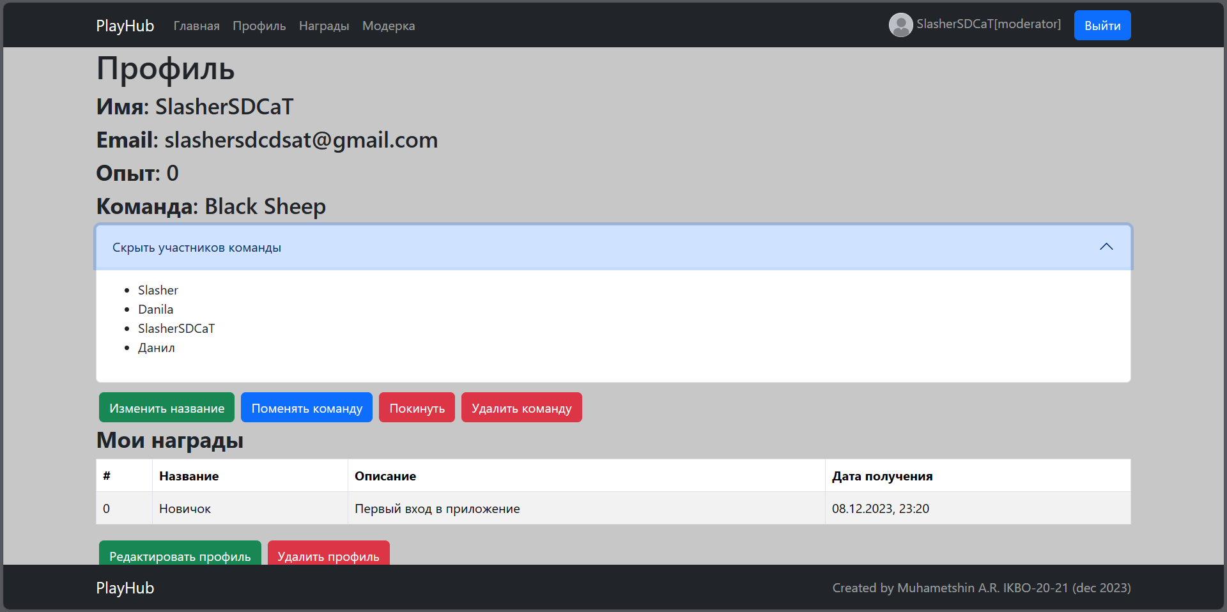
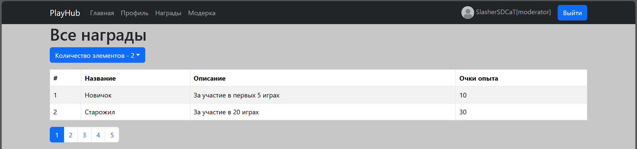
Разработка клиентской части. Визуальная часть
Главная страница
Профиль пользователя
Стили
Список доступных наград

Slide 9
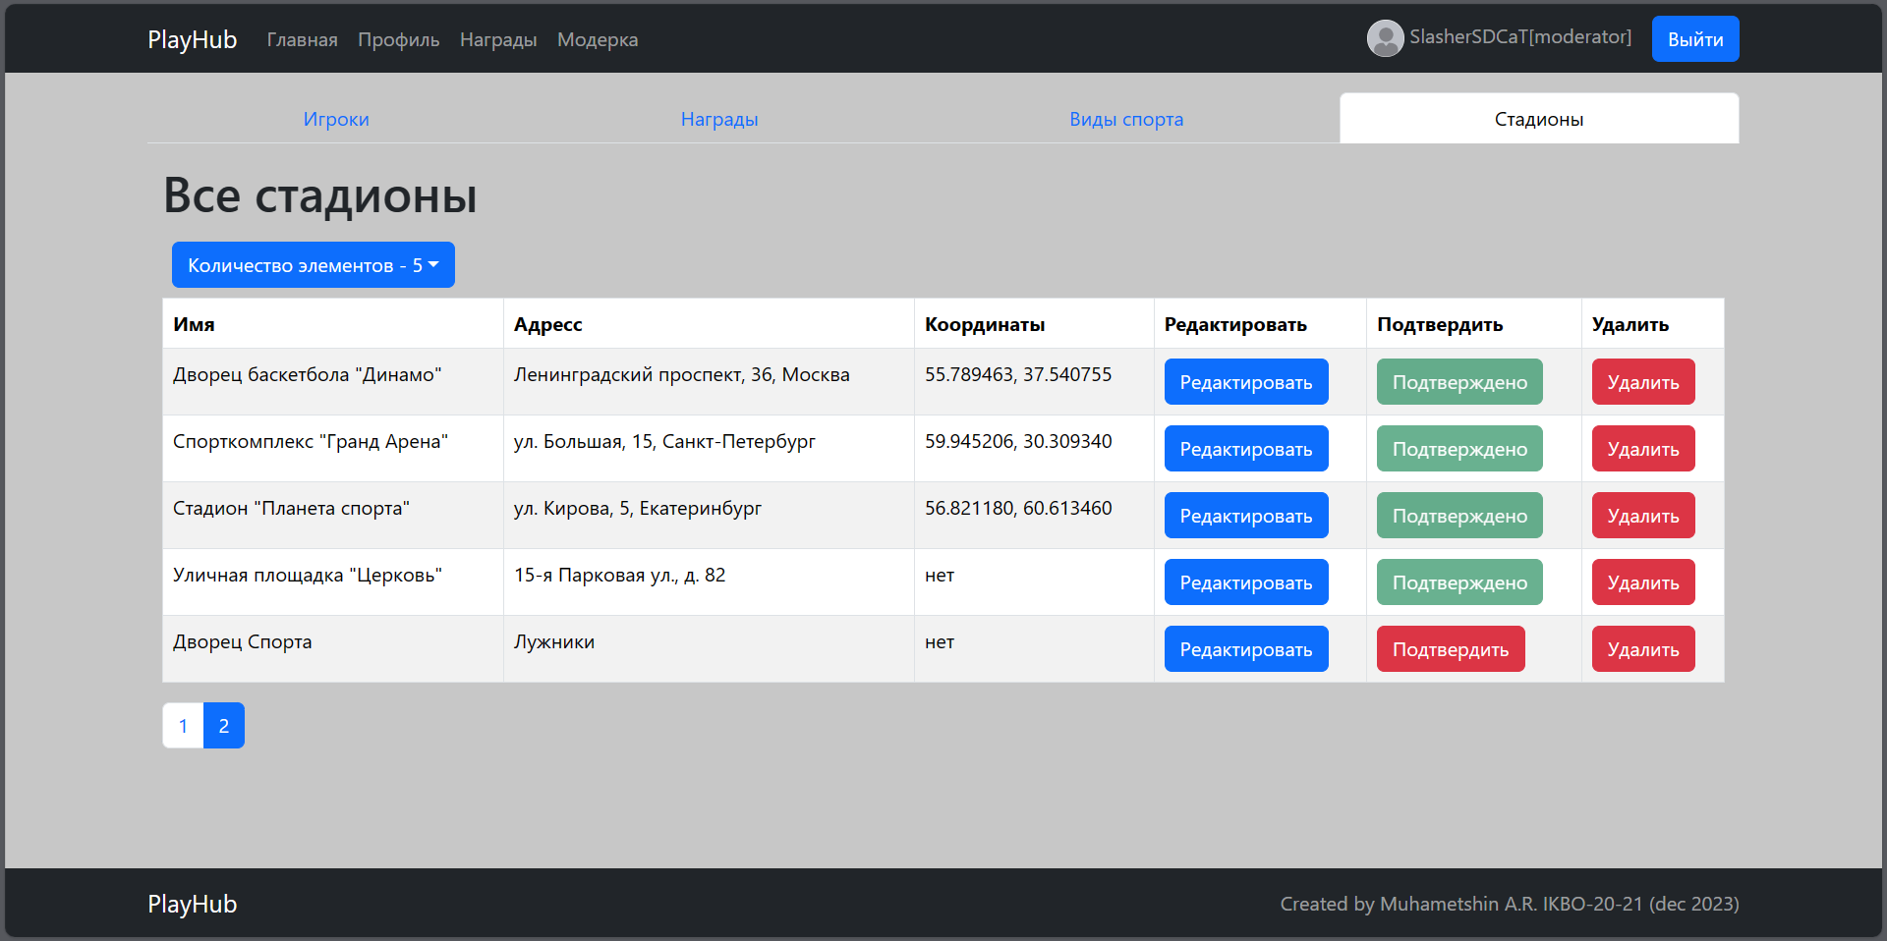
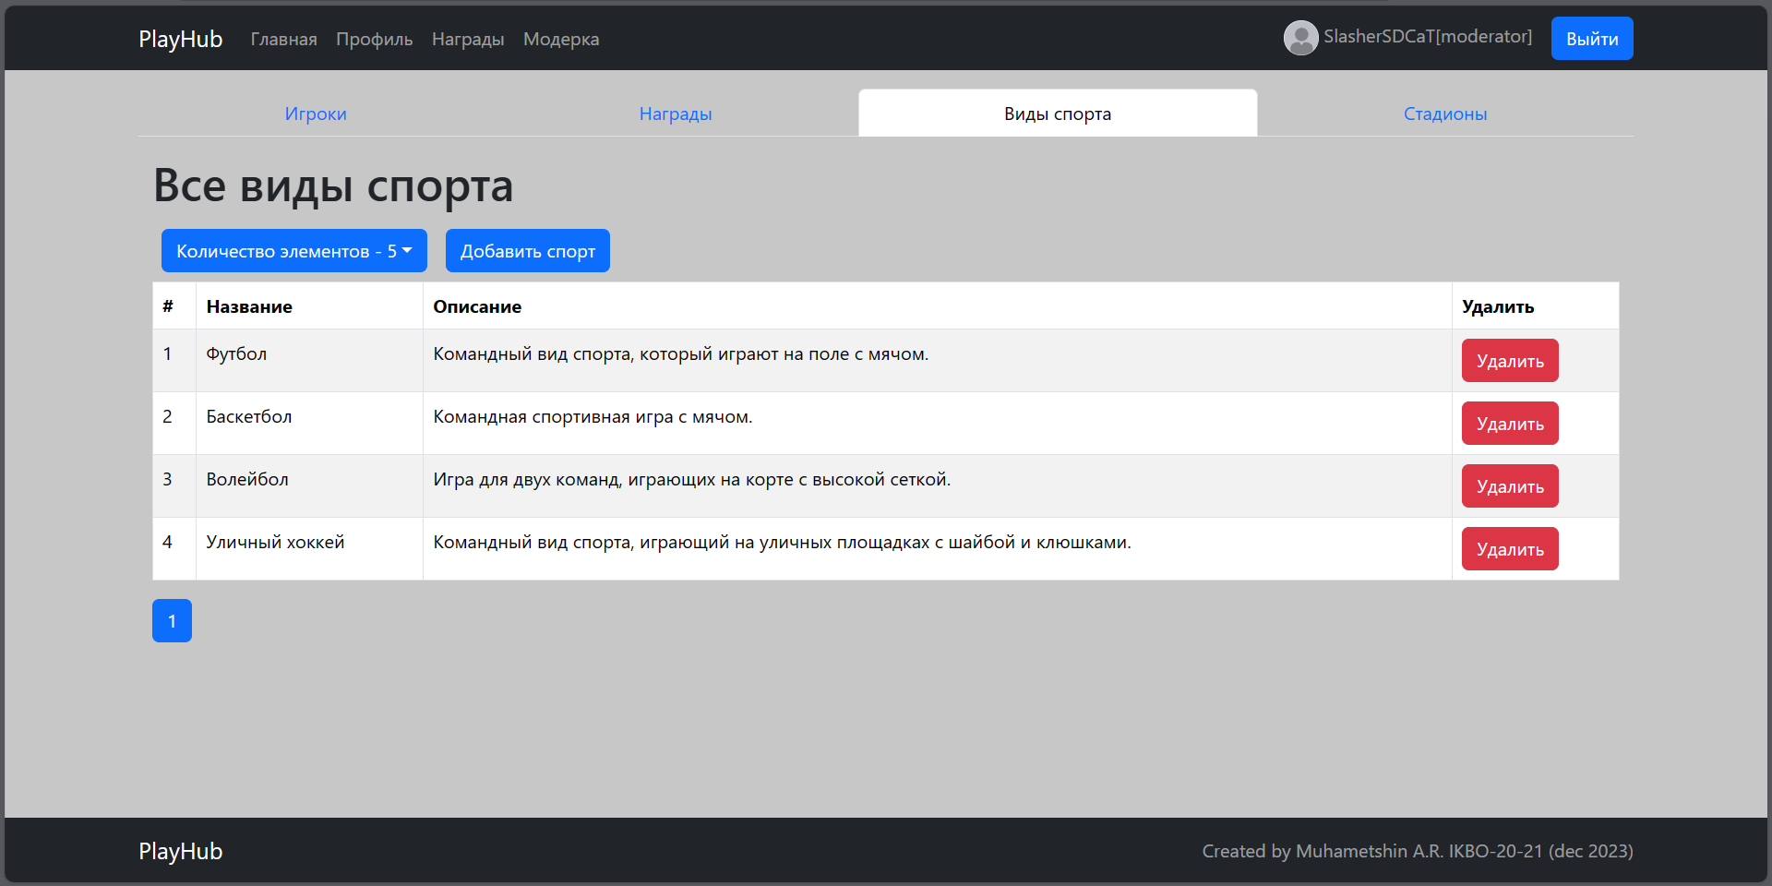
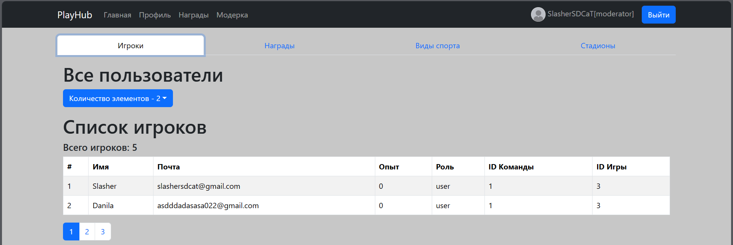
Разработка клиентской части. Визуальная часть
Главная страница
Текущие предметы
Стили
Профиль пользователя

Slide 10
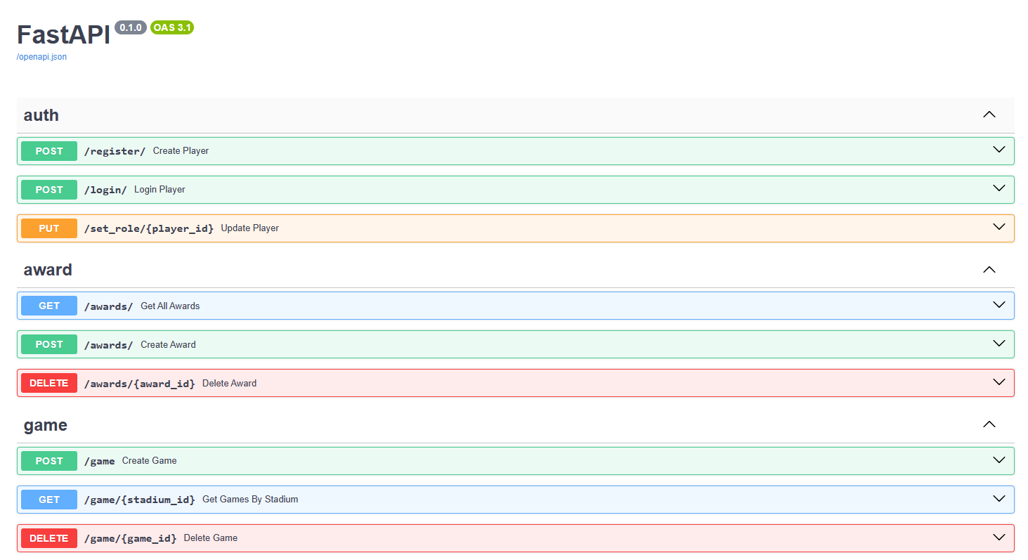
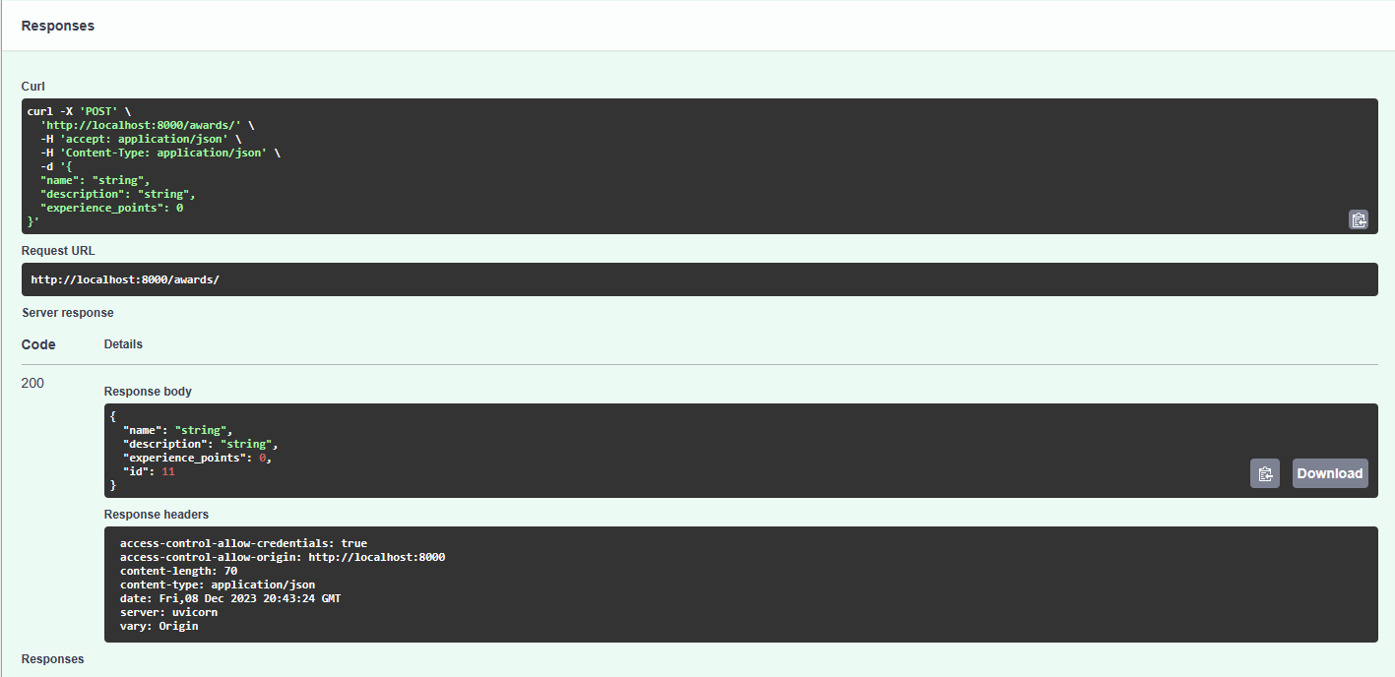
Тестирование приложения
Доступные эндпоинты приложения
Отправка запроса

Slide 11
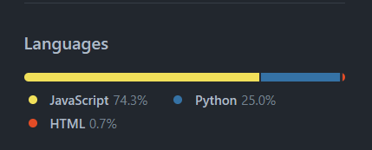
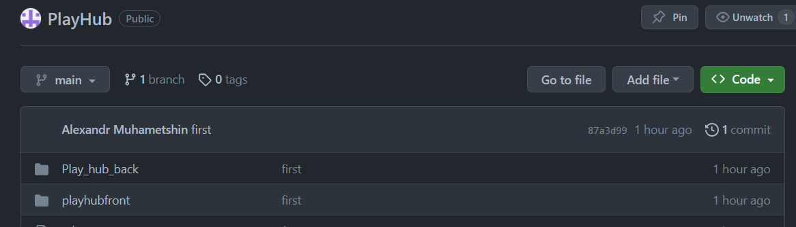
Результаты
Разработан веб-сервис по организации спортивных
мероприятий
URL хранилища с кодом (https://github.com/SlasherSDCaT/PlayHub)

Slide 12
СПАСИБО ЗА ВНИМАНИЕ!

